Slide 1
동물의 숲 포켓 캠프 QA 최종 보고서
마케팅 및 운영 202반
2020661007 이수영
Notes:
평소 종종 이용하는 ‘동물의 숲 포켓 캠프’ 게임을 QA의 입장에서 테스트한다는 마음으로 일주일 분석했습니다.
그러다가 (동물이 한 맵에 있을 수 있는 최대 시간인 3시간) 타이머가 경과돼도 맵의 동물들이 업데이트되지 않는 버그를 발견했습니다.
공식 사이트 또는 커뮤니티에서는 아직 직접 발견하지는 못한 버그이지만,
QA의 입장에서 개발팀에게 QA 최종 보고서를 다시 전달하는 업무를 수행한다는 마음으로 보고서를 작성했습니다. (과제 특성상 실제 플레이 화면을 캡처한 사진도 첨부했습니다.)

Slide 2

목 차
런칭 준비에 들어간 게임 서비스‘동물의 숲 포켓 캠프’
게임의 장르 소개 – 시뮬레이션 게임, [플랫폼] 모바일 게임
1) 블랙박스 테스트 – 테스트에서 실제로 발견한 버그: 타이머
2) 블랙박스 테스트 – 테스트 케이스
3) 블랙박스 테스트 – 테스트 프로시저
4) 블랙박스 테스트 – 동등 분할 클래스
블랙박스 테스트 – 경계 값 분석
블랙박스 테스트 – 탐색적 테스팅
5) 블랙박스 테스트 – 버그 리포트

Slide 3
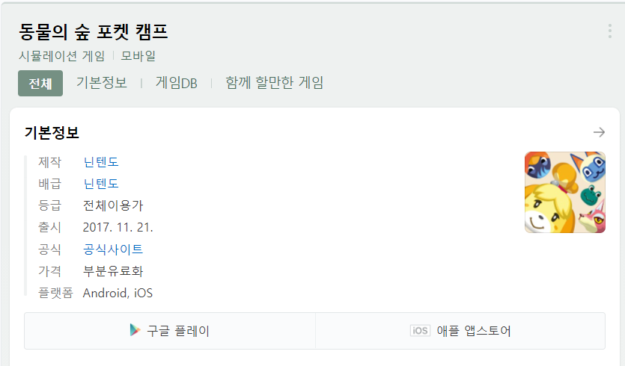
블랙박스 테스트 실시할 게임 장르
시뮬레이션 게임
1인칭 플레이어가 되어
캠핑장의 동물들과 생활함
모바일 게임
사용자가 모바일만 있다면,
시간과 공간의 제약 없이
이동하면서도 즐길 수 있음
출처: 네이버‘동물의 숲 포켓 캠프’

Slide 4
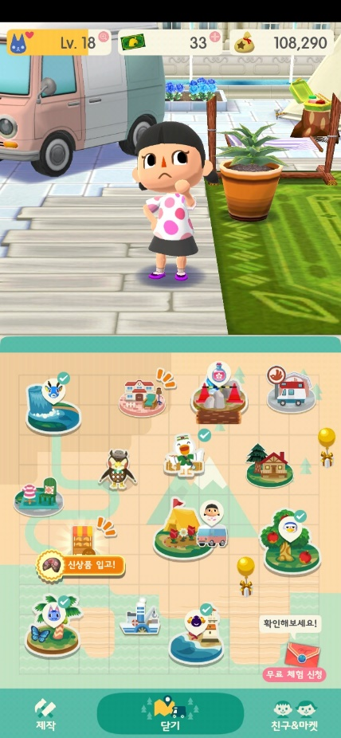
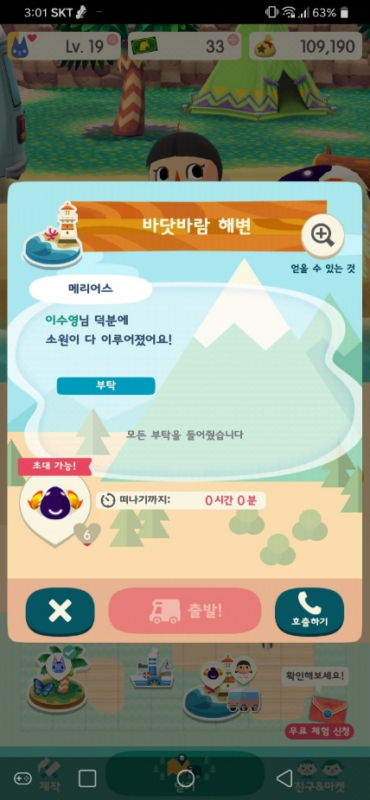
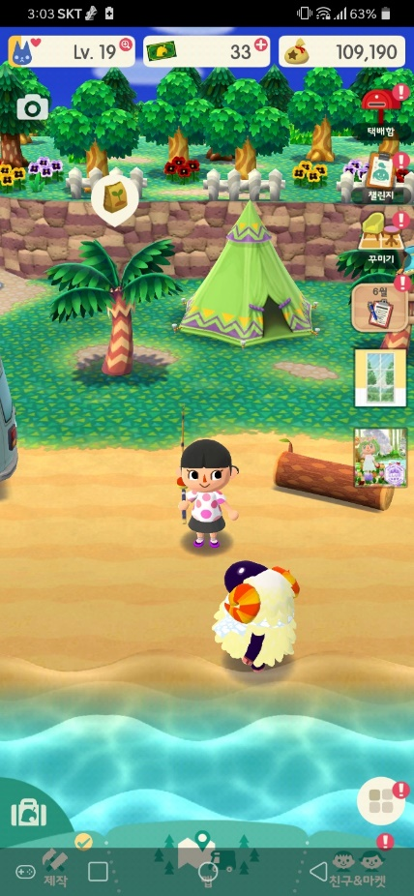
1) 블랙박스 테스트 과정 : 발견한 버그
게임 규칙
실제 게임
동물은 맵에 3시간만 머무름
3시간 지나면 맵의 동물이 모두 바뀜
우측의 사진들 기준으로 3시 정각에 맵에 있는 동물들이 다른 동물들로 모두 바뀌어야(업데이트) 하는 규칙
[가운데 사진] 3시 1분 (1분 경과)
: 양(동물)이 사라지지 않음
[오른쪽 사진] 3시 3분 (3분 경과)
: 여전히 다른 동물로 바뀌지 않음
동물은 맵에 3시간 이상 머무름

Slide 5
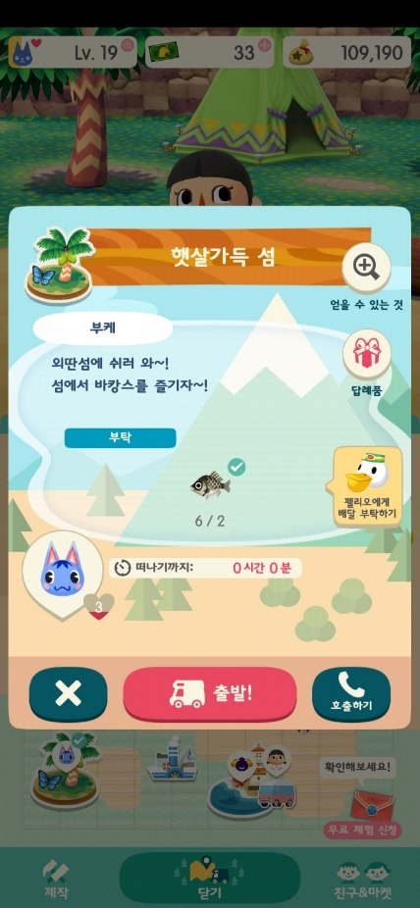
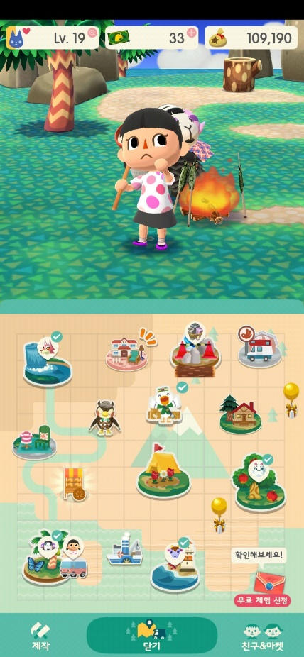
1) 블랙박스 테스트 과정 : 발견한 버그
게임 규칙
실제 게임
동물은 맵에 3시간만 머무름
[가운데 사진] 3시 4분 (4분 경과)
: 결국 맵의 다른 동물을 방문해야
[오른쪽 사진] 3시 4분 (4분 경과)
: 플레이어가 다른 맵으로 이동해야
모든 맵의 동물들이 업데이트됨
타이머 3시간이 경과돼도
플레이어가 맵을 이동하지 않으면
동물들이 업데이트 안 되는 버그
동물은 맵에 3시간 이상 머무름

Slide 6
2) 블랙박스 테스트 : 테스트 케이스
분류 1 | 분류 2 | 테스트 케이스
‘맵’ 버튼 조작(클릭) | - | 모바일 화면 아래 쪽 UI에서 ‘맵‘ 버튼을 클릭하면, 플레이어의 현재 위치가 나타나고 이동할 수 있는 맵과 그 맵에 있는 동물이 나타남
 | 동물 있는 맵 조작(클릭) | ‘맵’ UI가 나타난 상황에서 플레이어가 이동할 수 있는 맵을 클릭하면 동물이 그 맵을 떠나기까지 남은 시간이 나타남 (3시간이 경과되면 맵의 모든 동물이 달라짐) 다시 이 동물들의 부탁 들어줄 수 있는 시간은 3시간임
 |  | ‘출발!’ 버튼을 클릭하면, 해당 맵으로 이동함
동물 조작(클릭) | - | 이동한 맵에서 동물을 클릭하면, 동물의 부탁을 들어줄 수 있음(3개까지 가능함)
테스트 케이스는 ‘동물의 숲 포켓 캠프‘에서 버그가 발생했던 ‘타이머’에 중점을 두고 작성했습니다.
이와 같은 테스트 케이스가 실제 게임 화면에서 나타나면 다음과 같습니다. (다음 슬라이드 참조)

Slide 7
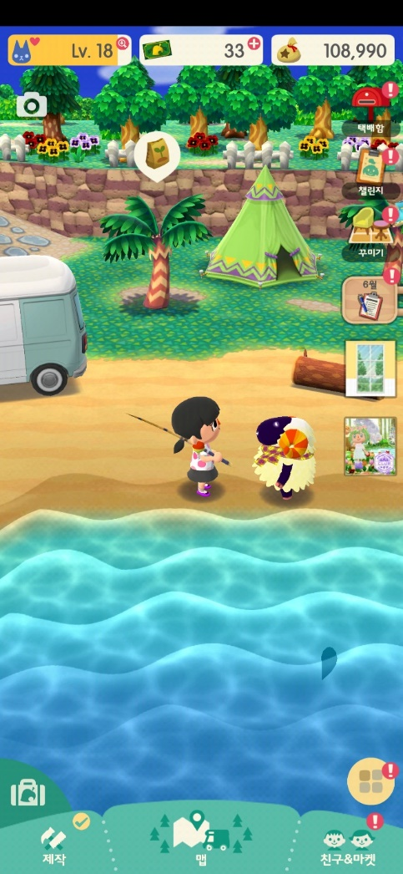
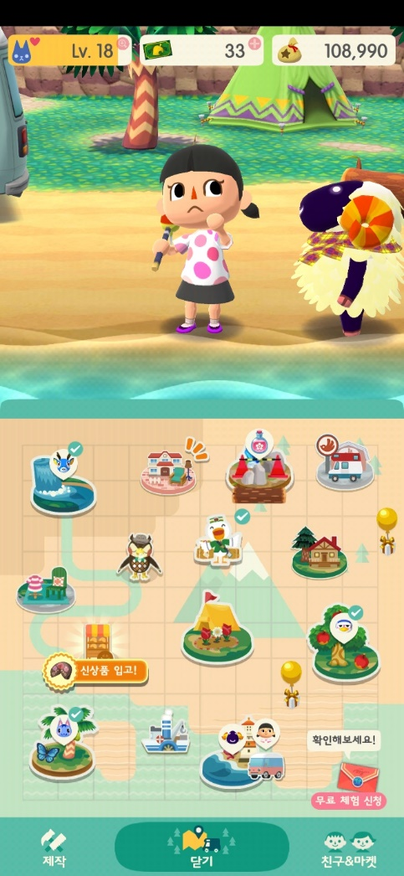
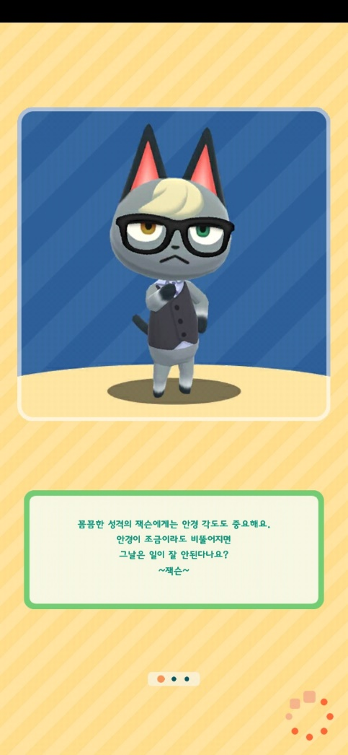
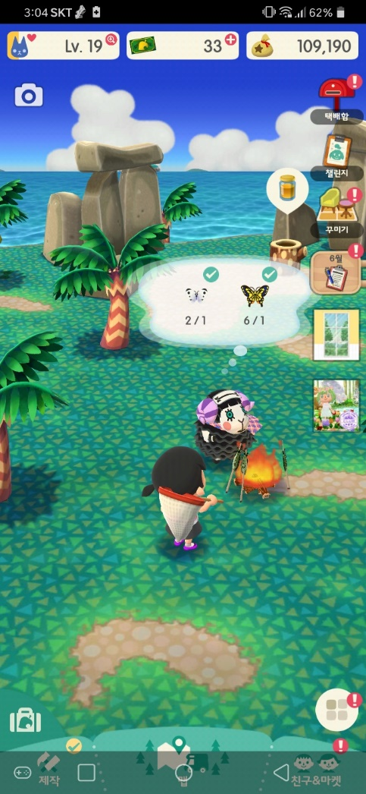
2) 블랙박스 테스트 : 테스트 케이스
화면 아래 UI
맵 버튼
플레이어 위치,
맵 클릭 가능함
떠나기까지
0시간 0분 남음
맵 이동 시
로딩화면
부탁 들어주기
총 3회 가능함

Slide 8
3) 블랙박스 테스트 : 테스트 프로시저
구분 | 케이스
3시간 타이머 실행 | - 게임을 실행한다. (타이머 카운트 다운이 시작된다.)
 | - ‘맵’을 클릭한다.
 | - 플레이어가 이동하고 싶은 ‘맵’을 클릭한다.
 | - 동물의 부탁을 들어줄 수 있는 시간(3시간) 중 남아있는 시간을 확인한다.
 | - ‘출발!’을 클릭한다.
3시간 타이머 (종료)결과 | - 3시간이 경과하기 전에, 동물의 부탁 3개를 들어주면 보상을 3회 받는다.(총 3개)
 | - 3시간이 경과했는데, 동물의 부탁을 모두 못 들어준 횟수만큼 보상을 못 받는다.
 | - 3시간이 경과하면, 맵의 동물들이 다른 동물들로 바뀐다.
3시간 타이머 재실행 | - 플레이어는 각 동물의 부탁을 최대 3회까지 들어주고 보상을 3회 받을 수 있다.
테스트 프로시저는 ‘동물의 숲 포켓 캠프‘에서 버그가 발생했던 ‘타이머’에 중점을 두고 작성했습니다.
이와 같은 테스트 프로시저가 실제 게임 화면에서 나타나면 다음과 같습니다. (다음 슬라이드 참조)

Slide 9
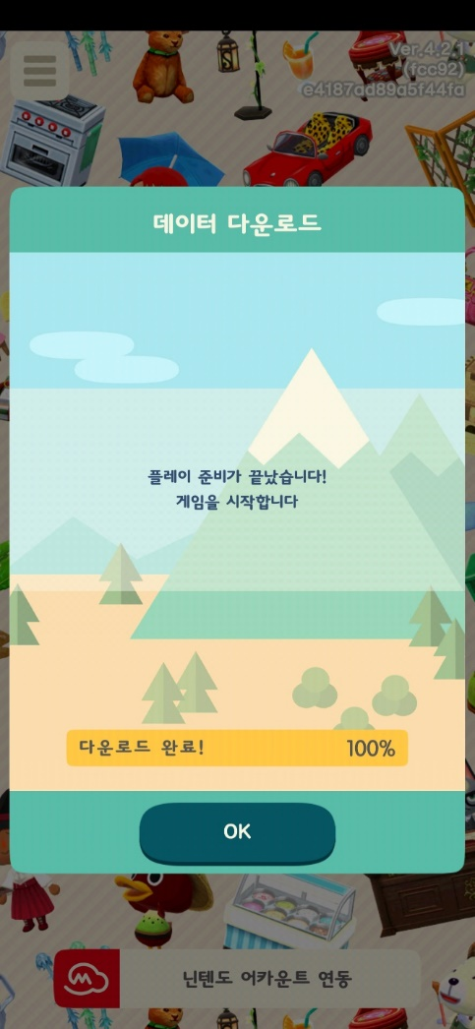
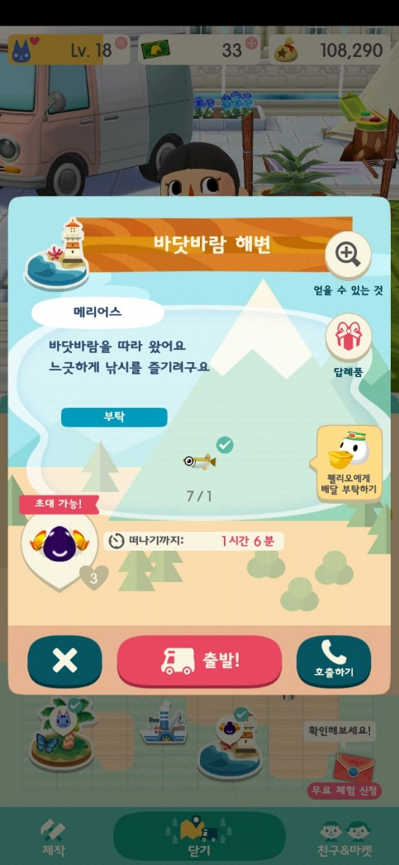
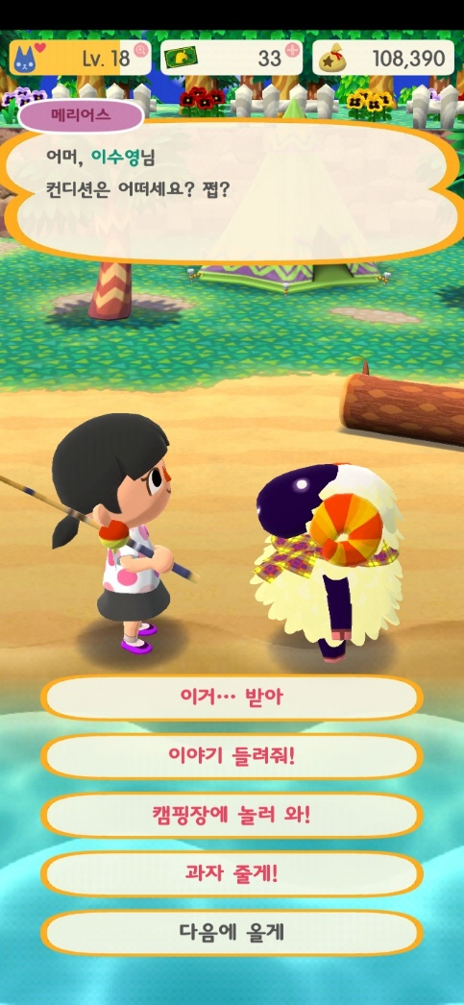
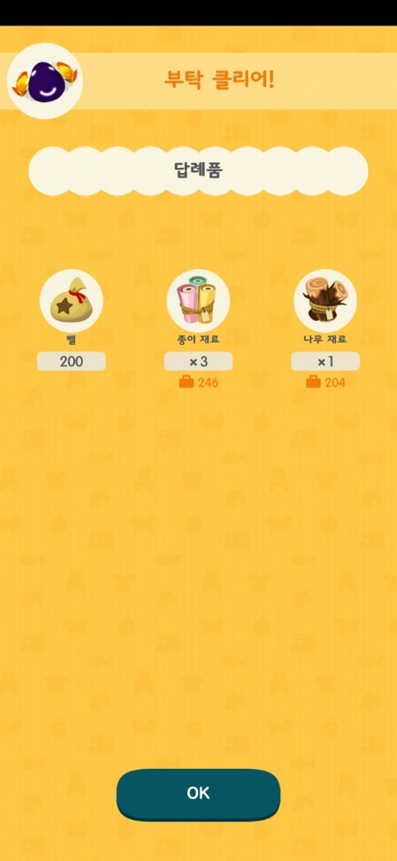
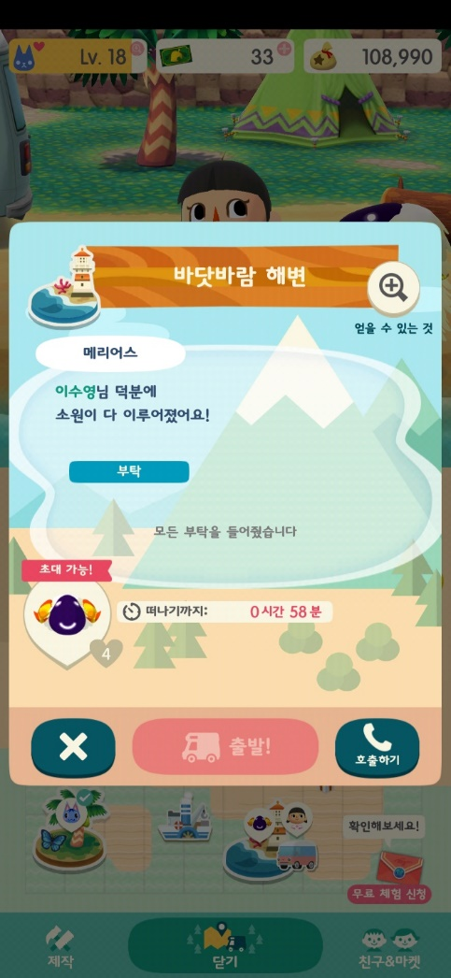
3) 블랙박스 테스트 : 테스트 프로시저
게임 시작, 3시간 타이머 실행 시작
떠나기까지
1시간 6분 남음
3시간 안에 부탁 수락
‘이거 받아’ 클릭
3시간 안에 부탁 수락에 대한 보상
부탁 3개를 모두 들어준 상황

Slide 10
3) 블랙박스 테스트 : 테스트 케이스 3) 블랙박스 테스트 : 테스트 프로시저
테스트 케이스에서는
3시간이 경과되면 맵의 모든 동물이 달라짐
테스트 프로시저에서는
3시간이 경과하면, 맵의 동물들이 다른 동물들로 바뀐다.
즉, 타이머 경과(결과)가 제대로 실행되지 않는 버그가 발생하고 있음
그러므로 3시간 타이머가 경과했을 때,
플레이어가 다른 맵으로 이동하지 않아도,
현재 플레이어가 있는 맵과 모든 맵의 동물이 다른 동물로 변해야 합니다.

Slide 11
4) 블랙박스 테스트 : 동등 분할 클래스
동등 분할 클래스는 유효한 입력 데이터와 유효하지 않은 입력 데이터를 포함합니다.
3시간 타이머가 경과되면, 플레이어가 맵 이동 안 해도 동물이 변하도록 디버깅해야 합니다.
아래에 있는 표는 현재 버그가 발생하고 있는 게임을 동등 분할 클래스로 표현한 것입니다.
위에 있는 표를 개발팀이 수정해서 디버깅했으면 하는 부분은 다음과 같습니다.
: 남은 시간 단위가 ‘시간‘, ‘분‘ 외에 ‘초’도 화면에 나타나게 해서
남은 시간이 0시간 0분 1초 일 때는 동물이 변하지 않다가
남은 시간이 0시간 0분 0초 일 때 모든 맵의 동물이 변하기를 바람 (다음 슬라이드 참조)
구분 (남은 시간) | 케이스 (디버깅 이전. 블랙박스 테스트 동등 분할 클래스 결과)
3시간 0분 | 모든 맵의 동물이 각 맵에 위치함
2시간 59분 ~ 0시간 1분 | 모든 맵의 동물이 다른 동물로 변하지 않음
0시간 0분 | 모든 맵의 동물이 다른 동물로 변해야 하는데 0시간 0분이어도 맵의 동물은 변하지 않음 (플레이어가 다른 맵으로 이동해야 맵의 모든 동물이 변함)

Slide 12
4) 블랙박스 테스트 : 동등 분할 클래스
유효한 입력 데이터와 유효하지 않은 입력 데이터를 포함한다.
3시간 타이머가 경과되면, 맵 이동 없이도 동물이 변하도록 디버깅
개발팀이 디버깅했으면 하는 부분
: 남은 시간 단위가 ‘시간‘, ‘분‘ 외에 ‘초’도 화면에 나타나게 해서
남은 시간이 0시간 0분 1초일 때는 동물이 변하지 않다가
남은 시간이 0시간 0분 0초일 때 모든 맵의 동물이 변하기를 바람
(아래 표(디버깅했을 때 예상되는 결과를 작성) 참조)
ㅇ
구분 (남은 시간) | 케이스 (블랙박스 테스트 동등 분할 클래스 결과)
3시간 0분 0초 | 모든 맵의 동물이 각 맵에 위치함
2시간 59분 59초~ 0시간 0분 1초 | 모든 맵의 동물이 다른 동물로 변하지 않음
0시간 0분 0초 | 모든 맵의 동물이 다른 동물로 변함 (플레이어가 다른 맵으로 이동 안 해도 맵의 모든 동물이 변함)

Slide 13
4) 블랙박스 테스트 : 동등 분할 클래스 디버깅 했을 때 예상 결과
구분 (남은 시간) | 케이스 (블랙박스 테스트 동등 분할 클래스 결과)
3시간 0분 0초 | 모든 맵의 동물이 각 맵에 위치함
2시간 59분 59초~ 0시간 0분 1초 | 모든 맵의 동물이 다른 동물로 변하지 않음
0시간 0분 0초 | 모든 맵의 동물이 다른 동물로 변함 (플레이어가 다른 맵으로 이동 안 해도 맵의 모든 동물이 변함)
반 복
4) 블랙박스 테스트 : 경계 값 분석
디버깅 했을 때 예상 결과
구분 (남은 시간) | 케이스 (블랙박스 테스트 경계 값 분석 결과)
0시간 0분 5초, 0시간 0분 1초 | 모든 맵의 동물이 다른 동물로 변하지 않음
0시간 0분 0초 | 모든 맵의 동물이 다른 동물로 변함 (플레이어가 다른 맵으로 이동 안 해도 맵의 모든 동물이 변함)
2시간 59분 59초 | 모든 맵의 동물이 다른 동물로 변하지 않음

Slide 14
4) 블랙박스 테스트 : 탐색적 테스팅 플레이 로그(Play Log) : 디버깅 이전
날짜 | 시간 | 항목 | 내용
2021.6.19 | 13:50 | 게임 시작 | 동물의 숲 포켓 캠프 앱 실행
2021.6.19 | 13:53 | ‘맵’ 버튼 클릭 | 플레이어의 현재 위치, 이동할 수 있는 맵 확인
2021.6.19 | 13:53 | ‘바닷바람 해변‘ 클릭 | ‘메리어스’가 있는 ‘바닷바람 해변‘ 맵으로 이동
2021.6.19 | 13:55 | ‘넙치’(90.9cm) 획득 | 인벤토리에 넙치 개수 1에서 2로 증가
2021.6.19 | 13:58 | ‘메리어스’와 대화하기 | ‘이거… 받아‘ 버튼 클릭, 메리어스의 부탁 수락, 보상 획득
2021.6.19 | 13:59 | ‘메리어스’와 대화하기 | 위와 동일. 메리어스의 부탁 3개 중 2개 수락, 보상 획득
2021.6.19 | 14:01 | ‘메리어스’ 부탁 완료 | 메리어스의 모든 부탁 완수함, 떠나기까지 0시간 58분
2021.6.19 | 14:58 | ‘메리어스’ 클릭 | 메리어스가 떠나기까지 0시간 1분
2021.6.19 | 14:59 | ‘메리어스’ 클릭 | 메리어스가 떠나기까지 0시간 0분
2021.6.19 | 15:00 | ‘메리어스’ 과자 선물 | 메리어스에게 과자 선물하기, 보상 획득 (경과돼도 대화 가능)
2021.6.19 | 15:01 | ‘메리어스’ 클릭 | 메리어스가 떠나기까지 0시간 0분
2021.6.19 | 15:03 | ‘부케’ 클릭 | 부케가 떠나기까지 0시간 0분 (다른 맵 동물도 변하지 않음)
2021.6.19 | 15:04 | 맵의 동물 업데이트 | 부케 ‘출발!’ 버튼 누르면서 맵 이동하니까 맵의 동물 업데이트
Notes:
플레이 로그의 ‘날짜’와 ‘시간’은
제가 실제로 앱을 실행하면서, 버그 지점을 확인하려고 캡처한 사진이 어느 시간에 저장(캡처)됐는지를 기준으로 했습니다.

Slide 15
4) 블랙박스 테스트 : 탐색적 테스팅 플레이 로그(Play Log) : 디버깅 했을 때 예상 결과
날짜 | 시간 | 항목 | 내용
2021.6.19 | 13:50 | 게임 시작 | 동물의 숲 포켓 캠프 앱 실행
2021.6.19 | 13:53 | ‘맵’ 버튼 클릭 | 플레이어의 현재 위치, 이동할 수 있는 맵 확인
2021.6.19 | 13:53 | ‘바닷바람 해변‘ 클릭 | ‘메리어스’가 있는 ‘바닷바람 해변‘ 맵으로 이동
2021.6.19 | 13:55 | ‘넙치’(90.9cm) 획득 | 인벤토리에 넙치 개수 1에서 2로 증가
2021.6.19 | 13:58 | ‘메리어스’와 대화하기 | ‘이거… 받아‘ 버튼 클릭, 메리어스의 부탁 수락, 보상 획득
2021.6.19 | 13:59 | ‘메리어스’와 대화하기 | 위와 동일. 메리어스의 부탁 3개 중 2개 수락, 보상 획득
2021.6.19 | 14:01 | ‘메리어스’ 부탁 완료 | 메리어스의 모든 부탁 완수함, 떠나기까지 0시간 58분 20초
2021.6.19 | 14:59 | ‘메리어스’ 클릭 | 메리어스가 떠나기까지 0시간 0분 1초
2021.6.19 | 15:00 | ‘메리어스’ 클릭 | 메리어스 클릭 못 할 것. 맵의 모든 동물이 다른 동물로 변함
2021.6.19 | 15:00 | ‘메리어스’ 과자 선물 | 메리어스에게 과자 선물하기, 보상 획득 (경과돼서 대화 불가)
2021.6.19 | 15:01 | ‘메리어스’ 클릭 | 메리어스가 떠나기까지 0시간 0분(이미 15:00에 동물 변경)
2021.6.19 | 15:03 | ‘부케’ 클릭 | 부케가 떠나기까지 0시간 0분(다른 맵 동물도 3시에 변했음)
2021.6.19 | 15:04 | 맵의 동물 업데이트 | 부케 ‘출발!’ 버튼 누르면서 맵 이동하니까 맵의 동물 업데이트
Notes:
플레이 로그의 ‘날짜’와 ‘시간’은
제가 실제로 앱을 실행하면서, 버그 지점을 확인하려고 캡처한 사진이 어느 시간에 저장(캡처)됐는지를 기준으로 했습니다.

Slide 16
5) 블랙박스 테스트 결과 : 버그 리포트 개발 파트에게 전달하는 상황
기본 정보
1. 문제 발생 시간: 2021-06-19 15:00
2. 서버: e4187ad89a5f42fx
3. 아이디: esnowy2020
4. 플랫폼 : Android(LG G7)
세부 내용
동물이 떠나기 전 0시간 0분일 때, 0분 59초가 남았는지 0분 1초가 남았는지
플레이어는 알 수 없어서 답답하다는 문의가 증가하고 있다.
2. 동물이 떠나고 다른 동물이 나타나야 하는 시간이 됐는데도 동물이 떠나지 않는다.
3시간 타이머가 경과해도 다른 동물이 나타나지 않고,
플레이어가 다른 맵으로 이동해야, 이동한 맵과 모든 맵에 다른 동물들이 나타난다.
Notes:
서버는 제 휴대폰으로 들어갔을 때 서버에서 일부 글자(소문자, 숫자)들을 다른 글자(소문자, 숫자)로 변경했습니다.

Slide 17
5) 블랙박스 테스트 결과 : 버그 리포트 개발 파트에게 전달하는 상황
재현 방법
동물이 떠나기 0시간 1분 전일 때, 플레이어는 맵에서 대기한다.
2. 동물이 떠나기 0시간 0분이라고 UI에 나타나도 이동하지 않는다.
(동물은 3시간만 한 맵에 머물 수 있다. 3시간 카운트 다운 타이머)
실행 결과
1. 0시간 0분인데도 플레이어가 다른 맵으로 이동하지 않으면,
맵에 동물이 다른 동물로 변하지 않고 그대로 있다.
2. 3시간 타이머가 끝나도, 그대로 있는 동물과 계속 대화할 수 있다.
3. 그대로 있는 동물의 부탁도 들어줄 수 있어 보상도 받을 수 있다.
4. 플레이어가 다른 맵으로 이동해야만 동물들이 다른 동물로 업데이트된다.

Slide 18
5) 블랙박스 테스트 결과 : 버그 리포트 개발 파트에게 전달하는 상황
기대 결과 [3시간 타이머 경과에도 동물 종류 업데이트 안 되는 오류]
동물이 한 맵에 3시간만 있을 수 있는데, 3시간 타이머가 지나도
플레이어가 다른 맵으로 이동하지만 않으면, 이 플레이어는 같은
맵에 있는 동물과 계속 대화하며 보상 등의 혜택을 받을 수 있다.
2. 하지만 이 문제는 ‘한 동물은 한 맵에 3시간만 머무를 수 있고,
3시간이 지나면, 보상을 받을 수 있는 부탁을 더는 들어줄 수 없다＇는 게임의
규칙에 맞지 않는다. (잠시 다른 맵에 갔다가 돌아왔는데 이미 3시간이 지나서
맵이 바뀌고 더는 동물의 부탁을 못 들어주므로 보상을 못 받는) 플레이어는
(3시간이 지나도 계속 한 맵에 있으며) 보상을 받는 플레이어를 보며 형평성에
어긋난다고 느낄 수 있다. 즉, 모두 3시간이 지나면 보상을 똑같이 못 받을 때
모든 플레이어가 동등한 환경에서 플레이할 수 있다.

Slide 19
5) 블랙박스 테스트 결과 : 버그 리포트 개발 파트에게 전달하는 상항
요구 사항 [3시간 타이머 경과에도 동물 종류 업데이트 안 되는 오류]
[(프로그램)개발 파트]
3시간 타이머 카운트 다운을 0시간 0분에서 0시간 0분 0초까지
나타나도록 코드를 수정하기 바랍니다.
2. 0시간 0분 1초에서 0시간 0분 0초가 될 때, 맵의 전체 동물이 지체 없이
변하도록 코드를 수정하기 바랍니다. 대화가 진행중일 경우, 그 대화가
종료되면 바로 모든 맵의 동물이 다른 동물로 변화되도록 개발하기 바랍니다.
3. 3시간이 경과되면 대화 중인 부탁의 보상까지는 받을 수 있도록 하기 바랍니다.
[그래픽 파트]: 그래픽 파트에서 아래 내용이 잘 구현되는지 논의하기 바랍니다.
1. 동물이‘떠나기까지 N시간 N분’에‘N초’문구 디자인도 추가해서, 플레이어가
동물이‘떠나기까지 0시간 0분일 때, 0시간 0분이 1초 남았는지 59초 남았는지
혼란스러워 하지 않도록 UI 디자인을 사용자가 편하도록 수정하기 바랍니다.

Slide 20
5) 블랙박스 테스트 결과 : 버그 리포트
요구 사항 [3시간 타이머 경과에도 동물 종류 업데이트 안 되는 오류]
[기획 파트]: 기획 파트에서 아래 내용이 잘 구현되는지 논의하기 바랍니다.
동물이 3시간이 지나면 맵을 떠나고 다른 동물이 맵에 나타난다는
기획 의도가 제대로 구현되도록 (프로그램)개발 파트와 의논하기 바랍니다.
2. 특정 플레이어만 혜택을 얻거나 피해 받아 게임에 대한 신뢰성이
떨어지지 않도록, 런칭 이전에 실제 구현이 가능한지 확인 바랍니다.
[마케팅 파트]: 마케팅 파트에서 아래 내용이 잘 구현되는지 논의하기 바랍니다.
3시간이 지나 맵을 이동해서 보상을 못 받은 플레이어에게 아이템 보상
이벤트를 제공하기 바랍니다.(‘사과’의 의미를 담은 과일 사과)
2. 이벤트를 제공할 때는 앞으로 있을 이벤트 보상을 고려해서 너무 과하지
않은 정도의 아이템으로 보상하기 바랍니다.

